Slide 1
Planeación AGREGADA DE Producción

Slide 2
Planeación agregada de producción
Enfoque para determinar las cantidades y tiempos de producción necesarios para un futuro intermedio

Slide 3
Información NECESARIA PARA ELABORAR UN PLAN AGREGADO

Slide 4
Planeación agregada de producción
Altos ejecutivos
Planes a largo plazo (mas de un año)
Decisiones de capacidad (investigación y desarrollo, planes para nuevos productos, inversión de capital)
Administradores de operaciones
Planes a mediano plazo (3 a 18 meses)
Planeación de ventas, planeación y presupuestos de la producción, determinación de los niveles de empleo, inventario y subcontratación
Administradores de operaciones, supervisores.
Planeación de corto plazo (hasta 3 meses)
Asignación del trabajo, determinación de ordenes, programación de tareas, despacho

Slide 5
OBJETIVO principal:
Especificar cuál es la combinación del nivel de producción, nivel de mano de obra y existencias de productos terminados que minimiza los costos y satisface la demanda prevista.

Slide 6
Objetivos :
1
Determinar sus costos y pronosticar los mismos ,logrando satisfacer la demanda prevista.
2
Maximizar el servicio al cliente.
3
Minimizar la inversión en el inventario.
4
Minimizar los cambios en la producción planificada.
5
Maximizar la utilización de la capacidad instalada.

Slide 7
IMPORTANCIA
La planeación de operaciones es una herramienta con la cual una empresa busca un equilibrio entre productos y la capacidad entre los distintos niveles para lograr competir adecuadamente, ya que la misma se centra en el volumen y en el tiempo de producción de los productos y la utilización de la capacidad de las operaciones.

Slide 8
ESTRATEGIAS DE PLANEACION AGREGADA

Slide 9
A la hora de establecer el plan agregado de producción la empresa tiene 2 posibilidades, actuar sobre:
La capacidad
La demanda

Slide 10
Alternativas de capacidad
Cambiar los niveles de inventario
Variar el tamaño de la fuerza de trabajo mediante contrataciones y despido
Variar las tasas de producción mediante tiempo extra o tiempo ocioso
Subcontratar
Usar trabajadores de tiempo parcial

Slide 11
Alternativas de demanda
Influir en la demanda
Ordenes pendientes durante periodos de demanda alta
Mezclar productos y servicios con estacionalidad opuesta

Slide 12
ESTRATEGIA DE PERSECUCIÓN
Orientada a un conjunto de acciones para perseguir y alcanzar el pronóstico de demanda de las áreas de venta

Slide 13
Pedido de : 30 000 polos
Pedido de : 50 000 polos
Pedido de : 80 000 polos
120 000 polos su capacidad de producción
CONTRATACION
HORAS EXTRAS

Slide 14
ESTRATEGIA DE NIVELACIÓN
Esta estrategia consiste en la producción constante de un periodo a otro
MES 1
MES 2
MES 3
MES 4
MES 5
MES 6

Slide 15
CIERRES: 15 días
Etiquetas: 10 días
Elásticos: 30 días
Aseguran la calidad de sus productos, teniendo una constante producción para no obviar ningún proceso.

Slide 16
EVALUACIÓN DE ESTRATEGIAS
Se realiza con el fin de medir el desempeño y evaluar los resultados de una empresa.
La evaluación se definirá mediante las acciones de mejoramiento en cada proceso que sean necesarios y si cumplen con las etapas de procedimiento.
En general, dará como resultado si estrategia es viable o efectiva como se espera.

Slide 17
¿Como evaluar las estrategias?
MEDIR EL DESEMPEÑO
Se medirá mediante indicadores para evaluar el desempeño en los colaboradores en el área de operaciones - producción.
Los resultados servirán como base para el sistema de planeación y control de la empresa.
INDICADORES DE DESEMPEÑO PARA LA FUNCIÓN DE PRODUCCIÓN-OPERACIONES
Dimensión | Indicador
Económica | Costes unitarios de producción
 | Rentabilidad
 | Rotación de inventarios
 | Retorno sobre la inversión
 | Costes totales de materia prima
Competitiva | Servicio al cliente
 | Variedad de productos
 | Entregas a tiempo
 | Tiempo de entrega al cliente
 | Satisfacción del cliente
Operativa | Rapidez en el desarrollo de productos
 | Conformidad con las especificaciones (calidad de los procesos de manufactura)
 | Tiempo de cambios de equipo
 | Tiempo total de producción
 | Tiempo de adquisición / compras

Slide 18
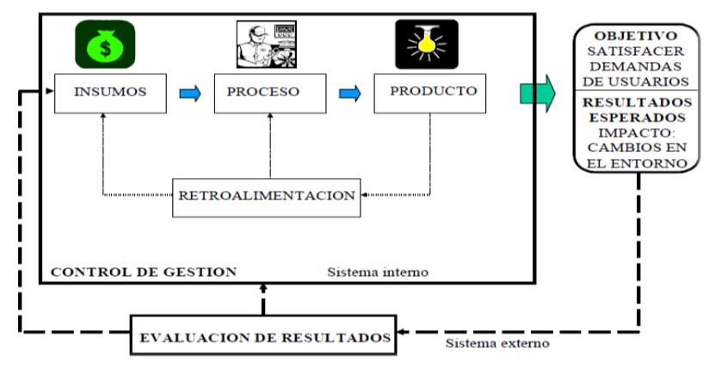
EVALUACIÓN DE RESULTADOS
La gerencia general de la empresa se plantea unos objetivos expresados en resultados por lograr, de manera que el control en la Gerencia de Operaciones se focalizará en verificar y hacer un seguimiento a dichos logros.

Slide 19
GRACIAS POR SU ATENCIÓN

